Slide 1
과목_학년학기_단원 | suh_h_0301_05
차시명 | 0405 길이와 거리를 어림하고 재어 볼까요
파일명 | suh_h_0301_05_0405
검토 | 담당
수학팀 | 박종민
문서 HISTORY
번호 | 버전 | 문서 작성일 | 내용 비고 | 작성자 (내선번호) | 검토자
1 | V 1.0 | 2022.02.02 | 문서 발생 | 노유림
2 | V 1.0 | 2022.02.23 | 1차 검수 |  | 박종민
3 | V 2.0 | 2022.03.04 | 2차 검수 |  | 김예림
4
5
6
7
8
9
10
11

Slide 2
학습 단계 | 자료명 |  | 프레임 수 | 교과서 정보 | 파일명 | 자료 형태
도입 | 애니 | [도입 애니메이션] 왕사슴벌레 | 1 | 수학 102쪽, 수학 익힘 72~73쪽 | suh_h_0301_05_0405_101_1.html | Html5(애니)
도입 | 생각 열기 | [생각 열기] 어림 전략 생각해 보기 | 1 | 수학 102쪽, 수학 익힘 72~73쪽 | suh_h_0301_05_0405_102_1.html | Html5
도입 | 학습 목표 | 이번 시간에 배울 내용 | 1 |  | suh_h_0301_05_0405_103_1.html | Html5
전개 | 활동 1 | [활동 1] 길이를 어림하여 선을 그어 보고 자로 재어 확인하기 | 1 | 수학 102쪽, 수학 익힘 72~73쪽 | suh_h_0301_05_0405_201_1.html | Html5
전개 | 활동 2 | [활동 2] 주변에서 물건을 찾아 길이를 어림하고 자로 재어 확인하기 | 1 | 수학 102쪽, 수학 익힘 72~73쪽 | suh_h_0301_05_0405_202_1.html | Html5
전개 | 활동 3 | [활동 3] 길이에 알맞은 물건을 예상하고 자로 재어 확인하기 | 1 | 수학 103쪽, 수학 익힘 72~73쪽 | suh_h_0301_05_0405_203_1.html | Html5
전개 | 활동 4 | [활동 4] 알맞은 단위 찾아 써넣기 | 1 | 수학 103쪽, 수학 익힘 72~73쪽 | suh_h_0301_05_0405_204_1.html | Html5
전개 | 활동 5 | [활동 5] 정원 입구에서 주변에 있는 장소까지의 거리 어림하기 | 1 | 수학 104쪽, 수학 익힘 72~73쪽 | suh_h_0301_05_0405_205_1.html | Html5
전개 | 활동 6 | [활동 6] 관람차 타는 곳에서 주변에 있는 장소까지의 거리 어림하기 | 1 | 수학 105쪽, 수학 익힘 72~73쪽 | suh_h_0301_05_0405_206_1.html | Html5
전개 | 혼자서도 척척 1 | [혼자서도 척척] 문제 1 | 1 | 수학 105쪽, 수학 익힘 72~73쪽 | suh_h_0301_05_0405_207_1.html | Html5
정리 | 차시 예고 | 다음 시간에 배울 내용 | 1 |  | suh_h_0301_05_0405_301_1.html | Html5
평가 | 확인 문제 | 확인 문제 | 1 |  | suh_h_0301_05_0405_401_1.html | Html5
총 프레임 수 |  |  | 12

Slide 3
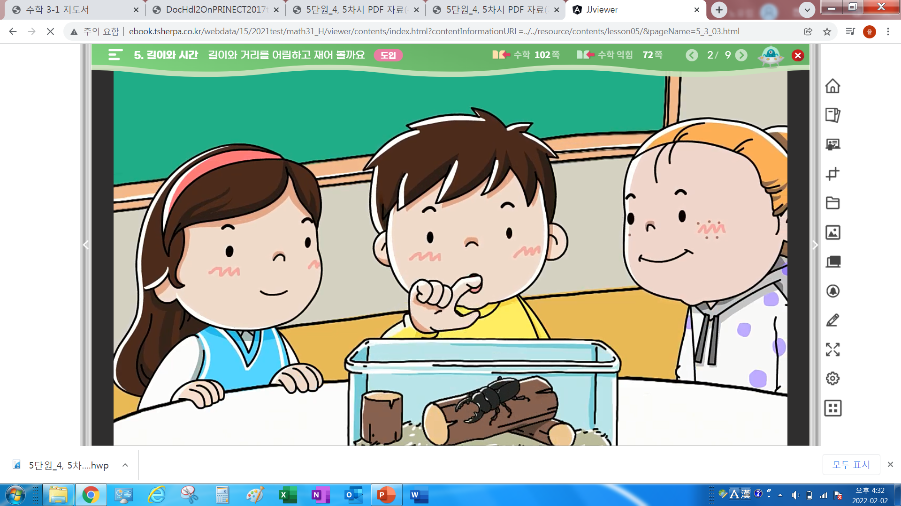

3-1
5. 길이와 시간
suh_h_0301_05_0405_101_1
0405 길이와 거리를 어림하고 재어 볼까요
Θ Description & Function
[애니 DVD 개발물]
전자 저작물 생각열기 화면 캡쳐
한대희 수학 3-1 지도서\app\resource\contents\lesson05\ops\5\media\mp4
[애니 게이트 참고 화면]
왕사슴벌레
애니 파일명 | 5_3_1_ani.mp4

Slide 4
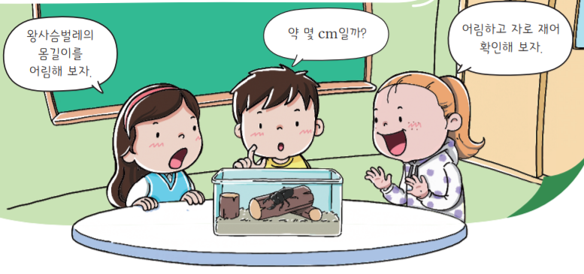



3-1
5. 길이와 시간
suh_h_0301_05_0405_102_1
0405 길이와 거리를 어림하고 재어 볼까요
Θ Description & Function
#1
탭 이벤트
이미지에 텍스트는 지우고 새로 쓰기. 말풍선 소스 이용. - 물음 1, 2,3 고정
확대 버튼 및 풀 팝업창(다음 슬라이드)
답 칸 클릭하면 답 나타남. 정답 확인 버튼은 정답 가리기로 토글 됨.
다음 그림의 상황에 대하여 이야기해 봅시다.
물음 1
물음 2
물음 3
그림은 어떤 상황인가요?
#2
어림하고 자로 재어
확인해 보자.
왕사슴벌레의
몸길이를
어림해 보자.
약 몇 cm일까?
#3
왕사슴벌레의 몸길이를 어림하려고 합니다.
왕사슴벌레의 몸길이가 약 몇 cm일지 궁금해하고 있습니다.
#4
삽화 파일명 | LH 서버 > 원본 삽화 폴더 > 5단원 > (도입)3-1-5(4,5차시).psd

Slide 5

3-1
5. 길이와 시간
suh_h_0301_05_0405_102_1
0405 길이와 거리를 어림하고 재어 볼까요
Θ Description & Function
Θ Description & Function
#1
< 확대 버튼 클릭 시 나타나는 화면>
1. 이미지에 텍스트는 지우고 새로 쓰기. 말풍선 소스 이용.
왕사슴벌레의
몸길이를
어림해 보자.
약 몇 cm일까?
어림하고 자로 재어
확인해 보자.
삽화 파일명 | LH 서버 > 원본 삽화 폴더 > 5단원 > (도입)3-1-5(4,5차시).psd

Slide 6

3-1
5. 길이와 시간
suh_h_0301_05_0405_102_1
0405 길이와 거리를 어림하고 재어 볼까요
Θ Description & Function
Θ Description & Function
다음 그림의 상황에 대하여 이야기해 봅시다.
답 칸 클릭하면 답 나타남. 정답 확인 버튼은 정답 가리기로 토글 됨.
예시 약물 사용. 처음에는 보이지 않다가 답과 함께 보임.
물음 1
물음 2
물음 3
곤충을 키워 본 경험을 이야기해 보세요.
왕사슴벌레의
몸길이를
어림해 보자.
약 몇 cm일까?
어림하고 자로 재어
확인해 보자.
배추흰나비를 키워 본 적이 있습니다.
#2
왕사슴벌레를 키우고 있습니다.
#1
삽화 파일명 | LH 서버 > 원본 삽화 폴더 > 5단원 > (도입)3-1-5(4,5차시).psd

Slide 7
3-1
5. 길이와 시간
suh_h_0301_05_0405_102_1
0405 길이와 거리를 어림하고 재어 볼까요
Θ Description & Function
Θ Description & Function
다음 그림의 상황에 대하여 이야기해 봅시다.
답 칸 클릭하면 답 나타남. 정답 확인 버튼은 정답 가리기로 토글 됨.
물음 1
물음 2
물음 3
곤충의 몸길이를 어떻게 어림해야 할까요?
왕사슴벌레의
몸길이를
어림해 보자.
약 몇 cm일까?
어림하고 자로 재어
확인해 보자.
손톱의 길이를 기준으로 하여 어림합니다.
한 뼘을 기준으로 하여 어림합니다.
#1
삽화 파일명 | LH 서버 > 원본 삽화 폴더 > 5단원 > (도입)3-1-5(4,5차시).psd

Slide 8

3-1
5. 길이와 시간
suh_h_0301_05_0405_103_1
0405 길이와 거리를 어림하고 재어 볼까요
Θ Description & Function
#1
[이번 시간에 배울 내용]
준비물 클릭 시 박스 나타남. 엑스 버튼으로 닫기.
1
이번 시간에는 무엇을 배울까요?
주변 물건의 길이를 어림하고 잴 수 있습니다.
1 km가 넘는 길이와 거리를 어림하고 확인할 수 있습니다.
#2
30 cm 자

Slide 9

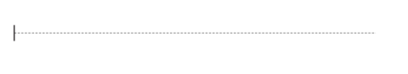

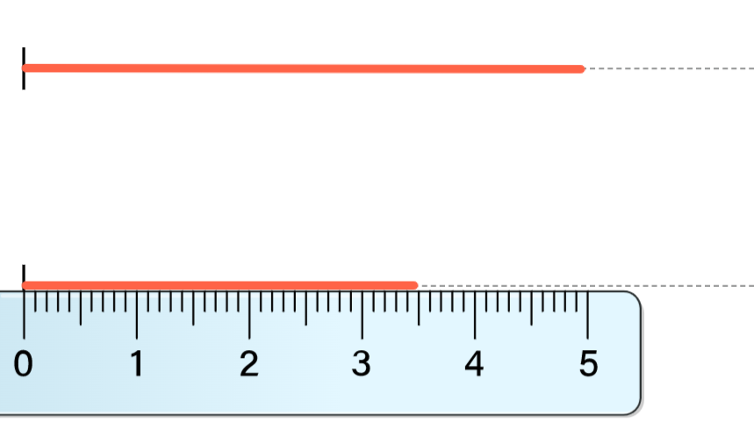




3-1
5. 길이와 시간
suh_h_0301_05_0405_201_1
0405 길이와 거리를 어림하고 재어 볼까요
Θ Description & Function
Θ Description & Function
주어진 길이를 어림하여 선을 그어 보고 자로 재어 확인해 봅시다.
지시문 볼드 -> 자, 드래그
자를 드래그 하여 점선에 놓으면 자 보임. - 전자저작물 참고
노란색 반짝거리는 이벤트 있음. 해당 부분을 마우스로 드래그하면 선 긋기 기능 있음. 전자저작물 기능과 동일함. (전자저작물 참고) 5_3_1.html 한대희 3-1 지도서\app\resource\contents_sub\lesson05\ops\5
이너 버튼 (페이지 2개)
예 보기 버튼을 클릭하면 예시 답안 나타남. 다시하기로 토글됨.
[예시 답안]
#1
자를 드래그하여 옮기세요
#2
5 mm
#3
3 cm 5 mm
#3
#5
#4
삽화 파일명 | 5_1_5_ruler.svg 한대희 3-1 지도서\app\resource\contents\lesson05\ops\5\images\5_1

Slide 10


3-1
5. 길이와 시간
suh_h_0301_05_0405_201_1
0405 길이와 거리를 어림하고 재어 볼까요
Θ Description & Function
Θ Description & Function
주어진 길이를 어림하여 선을 그어 보고 자로 재어 확인해 봅시다.
답 칸 클릭하면 답 나타남. 정답 확인 버튼은 정답 가리기로 토글 됨.
예시 약물 사용 처음에는 보이지 않다가 답과 함꼐 나타남.
어림한 방법을 말해 보세요.
#2
손톱의 길이가 약 1 cm라서 손톱의 길이를 이용하여 어림했습니다.
#2
5 mm의 7배로 생각해서 어림했습니다
#1

Slide 11
3-1
5. 길이와 시간
suh_h_0301_05_0405_202_1
0405 길이와 거리를 어림하고 재어 볼까요
Θ Description & Function
주변에서 물건을 찾아 길이를 어림하고 자로 재어 확인해 봅시다.
예시 약물 사용. 처음에는 보이지 않다가 답과 함께 보임.
이너 버튼 (페이지 2개)
답 칸 클릭하면 답 나타남. 정답 확인 버튼은 정답 가리기로 토글 됨.
#1
물건 | 어림하기 | 재어 보기
풀 | 약 11 cm | 11 cm 2 mm
필통 | 약 25 cm | 23 cm 5 mm
연필 | 약 16 cm | 15 cm 8 mm
#2
#3

Slide 12
3-1
5. 길이와 시간
suh_h_0301_05_0405_202_1
0405 길이와 거리를 어림하고 재어 볼까요
Θ Description & Function
주변에서 물건을 찾아 길이를 어림하고 자로 재어 확인해 봅시다.
답 칸 클릭하면 답 나타남. 정답 확인 버튼은 정답 가리기로 토글 됨.
예시 약물 사용 처음에는 보이지 않다가 답과 함꼐 나타남.
어림한 방법을 말해 보세요.
한 뼘이 약 14 cm라서 한 뼘을 이용하여 어림했습니다.
#2
#1

Slide 13

3-1
5. 길이와 시간
suh_h_0301_05_0405_203_1
0405 길이와 거리를 어림하고 재어 볼까요
Θ Description & Function
길이에 알맞은 물건을 예상하고 자로 재어 확인해 봅시다.
예시 약물 사용. 처음에는 보이지 않다가 답과 함께 보임.
지니 프렌즈 캐릭터 사용. 말풍선 요소 사용.
답 칸 클릭하면 답 나타남. 정답 확인 버튼은 정답 가리기로 토글 됨.
#1
길이 | 예상한 물건 | 재어 보기
7 mm | 연필심 | 8 mm
18 cm 5 mm | 수채화 붓 | 19 cm 5 mm
#2
예상한 물건을 직접 찾아
자로 재어 보세요.
#3

Slide 14

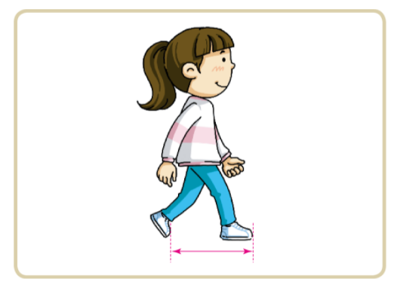

3-1
5. 길이와 시간
suh_h_0301_05_0405_204_1
0405 길이와 거리를 어림하고 재어 볼까요
Θ Description & Function
Θ Description & Function
안에 알맞은 단위를 써넣어 봅시다.
이너 버튼 (페이지 4개)
답 칸 클릭하면 답 나타남. 정답 확인 버튼은 정답 가리기로 토글 됨.
mm cm m km
cm
내 한 걸음의 길이는 약 50 입니다.
#2
#1
삽화 파일명 | 5_3_6_01.png 한대희 수학 3-1 지도서\app\resource\contents\lesson05\ops\5\images\5_3

Slide 15
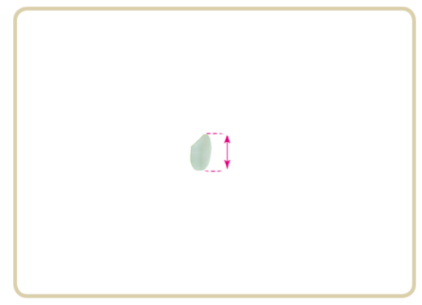
3-1
5. 길이와 시간
suh_h_0301_05_0405_204_1
0405 길이와 거리를 어림하고 재어 볼까요
Θ Description & Function
Θ Description & Function
안에 알맞은 단위를 써넣어 봅시다.
답 칸 클릭하면 답 나타남. 정답 확인 버튼은 정답 가리기로 토글 됨.
mm cm m km
mm
쌀 한 톨의 길이는 약 5 입니다.
#1
삽화 파일명 | 5_3_6_02.png 한대희 수학 3-1 지도서\app\resource\contents\lesson05\ops\5\images\5_3

Slide 16
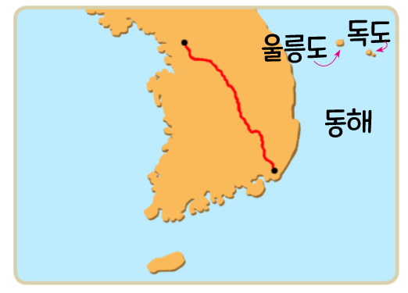
3-1
5. 길이와 시간
suh_h_0301_05_0405_204_1
0405 길이와 거리를 어림하고 재어 볼까요
Θ Description & Function
Θ Description & Function
안에 알맞은 단위를 써넣어 봅시다.
이미지 위에 텍스트 타이핑. - 텍스트 배경 색은 그림과 통일.
답 칸 클릭하면 답 나타남. 정답 확인 버튼은 정답 가리기로 토글 됨.
mm cm m km
#1
독도
울릉도
동해
km
서울에서 부산까지의 거리는 약 400 입니다.
#2
삽화 파일명 | 5_3_6_03.png / 5_3_6_03.svg 한대희 수학 3-1 지도서\app\resource\contents\lesson05\ops\5\images\5_3

Slide 17
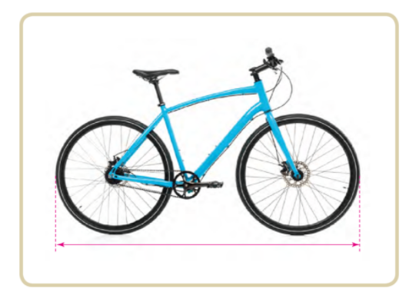
3-1
5. 길이와 시간
suh_h_0301_05_0405_204_1
0405 길이와 거리를 어림하고 재어 볼까요
Θ Description & Function
Θ Description & Function
안에 알맞은 단위를 써넣어 봅시다.
답 칸 클릭하면 답 나타남. 정답 확인 버튼은 정답 가리기로 토글 됨.
mm cm m km
자전거의 길이는 약 2 입니다.
m
#1
삽화 파일명 | 5_3_6_04.png 한대희 수학 3-1 지도서\app\resource\contents\lesson05\ops\5\images\5_3

Slide 18
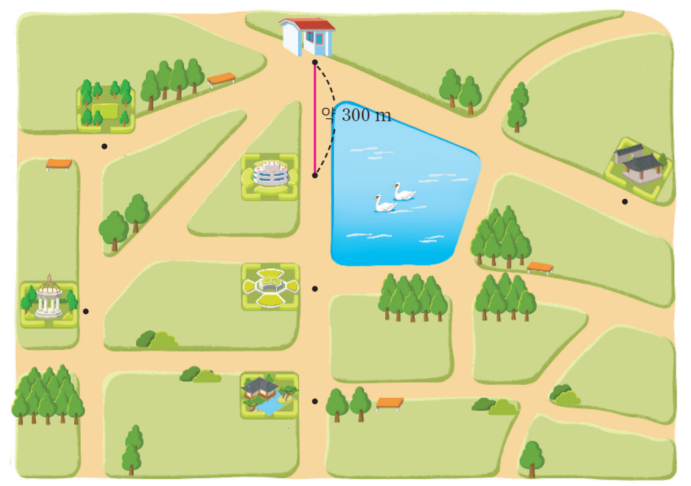

3-1
5. 길이와 시간
suh_h_0301_05_0405_205_1
0405 길이와 거리를 어림하고 재어 볼까요
Θ Description & Function
Θ Description & Function
정원 입구에서 주변에 있는 장소까지의 거리를 어림해 봅시다.
탭 이벤트
이미지에 텍스트 새로 쓰기. 텍스트 배경 색은 그림과 맞추기
확대 팝업창(다음 슬라이드)
답 칸 클릭하면 답 나타남. 정답 확인 버튼은 정답 가리기로 토글 됨.
#1
물음 1
물음 2
물음 3
#2
입구
입구에서 영국 정원까지의 거리는 약 얼마일까요?
독일 정원
약 300 m
중국 정원
몽골 정원
약 600 m
프랑스
정원
영국 정원
#3
한국 정원
#4
삽화 파일명 | 5_3_7_01.png 한대희 수학 3-1 지도서\app\resource\contents\lesson05\ops\5\images\5_3

Slide 19
3-1
5. 길이와 시간
suh_h_0301_05_0405_205_1
0405 길이와 거리를 어림하고 재어 볼까요
Θ Description & Function
#1
Θ Description & Function
< 확대 버튼 클릭 시 나타나는 화면>
1. 이미지에 텍스트는 지우고 새로 쓰기.
입구
독일 정원
약 300 m
중국 정원
몽골 정원
프랑스
정원
영국 정원
한국 정원
삽화 파일명 | 5_3_7_01.png 한대희 수학 3-1 지도서\app\resource\contents\lesson05\ops\5\images\5_3

Slide 20
3-1
5. 길이와 시간
suh_h_0301_05_0405_205_1
0405 길이와 거리를 어림하고 재어 볼까요
Θ Description & Function
Θ Description & Function
Θ Description & Function
Θ Description & Function
정원 입구에서 주변에 있는 장소까지의 거리를 어림해 봅시다.
답 칸 클릭하면 답 나타남. 정답 확인 버튼은 정답 가리기로 토글 됨.
물음 1
물음 2
물음 3
입구
입구에서 독일 정원까지의 거리는 약 얼마일까요?
독일 정원
약 300 m
중국 정원
몽골 정원
약 600 m
프랑스
정원
영국 정원
한국 정원
#1
삽화 파일명 | 5_3_7_01.png 한대희 수학 3-1 지도서\app\resource\contents\lesson05\ops\5\images\5_3

Slide 21
3-1
5. 길이와 시간
suh_h_0301_05_0405_205_1
0405 길이와 거리를 어림하고 재어 볼까요
Θ Description & Function
Θ Description & Function
Θ Description & Function
Θ Description & Function
정원 입구에서 주변에 있는 장소까지의 거리를 어림해 봅시다.
답 칸 클릭하면 답 나타남. 정답 확인 버튼은 정답 가리기로 토글 됨.
물음 1
물음 2
물음 3
입구
입구에서 약 900 m 떨어진 곳에는 어떤 장소가 있는지 어림하여 모두 말해 보세요.
독일 정원
약 300 m
중국 정원
몽골 정원
프랑스
정원
한국 정원, 프랑스 정원, 중국 정원
영국 정원
한국 정원
#1
삽화 파일명 | 5_3_7_01.png 한대희 수학 3-1 지도서\app\resource\contents\lesson05\ops\5\images\5_3

Slide 22
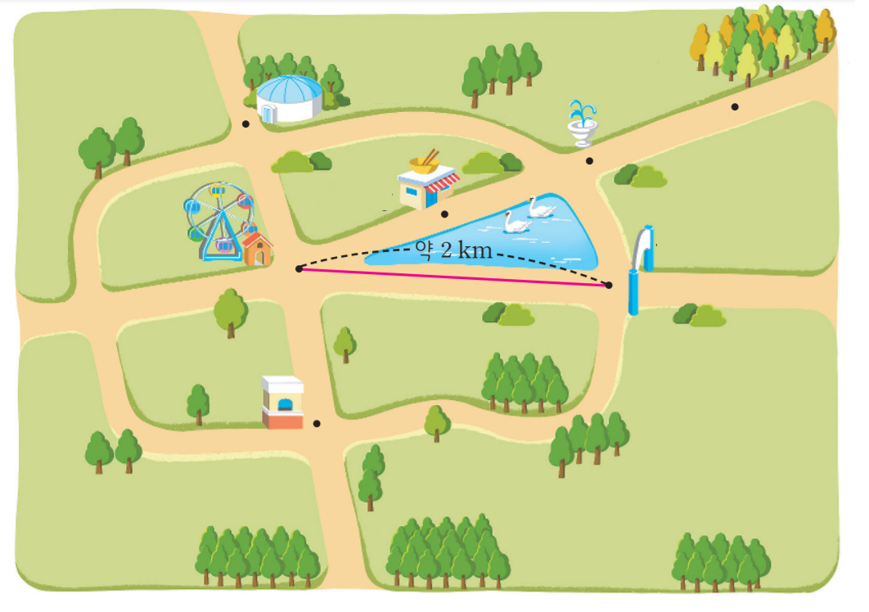
3-1
5. 길이와 시간
suh_h_0301_05_0405_206_1
0405 길이와 거리를 어림하고 재어 볼까요
Θ Description & Function
Θ Description & Function
관람차 타는 곳에서 주변에 있는 장소까지의 거리를 어림해 봅시다.
탭 이벤트
이미지에 텍스트 새로 쓰기. 텍스트 배경 색은 그림과 맞추기
확대 팝업창(다음 슬라이드)
답 칸 클릭하면 답 나타남. 정답 확인 버튼은 정답 가리기로 토글 됨.
#1
물음 1
물음 2
#2
관람차 타는 곳에서 약 1km 떨어진 곳에는 어떤 장소가 있는지 어림하여 모두 말해 보세요.
식물원
분수대
희망숲
관람차
타는 곳
식당
약 2 km
동문
식당, 식물원, 남문
#3
#4
삽화 파일명 | 5_3_8_01.png / 5_3_8_01.svg 한대희 수학 3-1 지도서\app\resource\contents\lesson05\ops\5\images\5_3

Slide 23
3-1
5. 길이와 시간
suh_h_0301_05_0405_206_1
0405 길이와 거리를 어림하고 재어 볼까요
Θ Description & Function
#1
Θ Description & Function
< 확대 버튼 클릭 시 나타나는 화면>
1. 이미지에 텍스트는 지우고 새로 쓰기.
식물원
희망숲
분수대
식당
관람차
타는 곳
약 2 km
동문
삽화 파일명 | 5_3_8_01.png / 5_3_8_01.svg 한대희 수학 3-1 지도서\app\resource\contents\lesson05\ops\5\images\5_3

Slide 24
3-1
5. 길이와 시간
suh_h_0301_05_0405_206_1
0405 길이와 거리를 어림하고 재어 볼까요
Θ Description & Function
Θ Description & Function
Θ Description & Function
Θ Description & Function
정원 입구에서 주변에 있는 장소까지의 거리를 어림해 봅시다.
답 칸 클릭하면 답 나타남. 정답 확인 버튼은 정답 가리기로 토글 됨.
물음 1
물음 2
관람차 타는 곳에서 희망숲까지의 거리는 얼마일까요?
식물원
분수대
희망숲
관람차
타는 곳
식당
약 2 km
동문
약 3 km
#1
삽화 파일명 | 5_3_8_01.png / 5_3_8_01.svg 한대희 수학 3-1 지도서\app\resource\contents\lesson05\ops\5\images\5_3

Slide 25


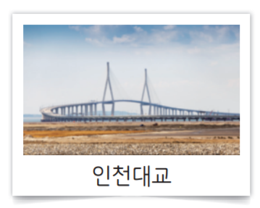
3-1
5. 길이와 시간
suh_h_0301_05_0405_207_1
0405 길이와 거리를 어림하고 재어 볼까요
Θ Description & Function
Θ Description & Function
#1
Θ Description & Function
안에 알맞은 단위를 찾아 써넣으세요.
[혼자서도 척척1] 전자저작물(DVD) 아이콘 사용
이미지에 텍스트 새로 쓰기
답 칸 클릭하면 답 나타남. 정답 확인 버튼은 정답 가리기로 토글 됨.
mm cm m km
실내화 긴 쪽의 길이는 약 220 입니다.
mm
#2
인천대교의 길이는 약 21 입니다.
km
교실의 높이는 약 3 입니다.
m
인천대교
#3
삽화 파일명 | 5_3_9_01.png 한대희 수학 3-1 지도서\app\resource\contents\lesson05\ops\5\images\5_3

Slide 26


3-1
5. 길이와 시간
suh_h_0301_05_0405_301_1
0405 길이와 거리를 어림하고 재어 볼까요
Θ Description & Function
#1
[다음 시간에 배울 내용]
준비물
1
다음 시간에는 무엇을 배울까요?
분보다 작은 단위는 무엇일까요
106~107쪽
74~75쪽
#2
초바늘이 있는 시계, 초시계

Slide 27


3-1
5. 길이와 시간
suh_h_0301_05_0405_401_1
0405 길이와 거리를 어림하고 재어 볼까요
Θ Description & Function
#1
[확인 문제] 게이트
활동지 다운로드 버튼
#2

Slide 28

3-1
5. 길이와 시간
suh_h_0301_05_0405_401_1
0405 길이와 거리를 어림하고 재어 볼까요
Θ Description & Function
문제 1
문제 2
문제 3
문제 4
문제 5
문제 6
문제 7
문제 8
활동지 다운로드 버튼(1~3번) 5단원_4, 5차시 형성평가.hwp
풀이 확인 클릭 시 풀이 표출(다음 슬라이드 참고)
답 칸 클릭하면 답 나타남. 정답 확인 버튼은 정답 가리기로 토글 됨.
알맞은 단위를 사용하여 어림한 사람은 누구인지 써 보시오.
우주: 요구르트병에 꽂은 빨대의 길이는 약 17 mm야.
샛별: 막대 과자의 길이는 약 120 mm야.
샛별
#1
#2
#3

Slide 29

3-1
5. 길이와 시간
suh_h_0301_05_0405_401_1
0405 길이와 거리를 어림하고 재어 볼까요
Θ Description & Function
문제 1
문제 2
문제 3
문제 4
문제 5
문제 6
문제 7
문제 8
< 풀이 확인 클릭 시 나타나는 화면>
알맞은 단위를 사용하여 어림한 사람은 누구인지 써 보시오.
우주: 요구르트병에 꽂은 빨대의 길이는 약 17 mm야.
샛별: 막대 과자의 길이는 약 120 mm야.
샛별
1 cm=10 mm이므로 17 mm는 1 cm 7mm입니다.
그러므로 알맞은 단위가 아닙니다.

Slide 30

3-1
5. 길이와 시간
suh_h_0301_05_0405_401_1
0405 길이와 거리를 어림하고 재어 볼까요
Θ Description & Function
문제 1
문제 2
문제 2
문제 3
문제 4
문제 5
문제 6
문제 7
문제 8
활동지 다운로드 버튼(1~3번) 5단원_4, 5차시 형성평가.hwp
이너 버튼 (페이지 2개)
답 칸 클릭하면 답 나타남. 정답 확인 버튼은 정답 가리기로 토글 됨.
안에 알맞은 단위를 찾아 써넣으시오.
mm cm m km
농구 골대의 높이는 약 3 입니다.
m
책상의 높이는 약 70 입니다.
cm
#1
#2
#3

Slide 31
3-1
5. 길이와 시간
suh_h_0301_05_0405_401_1
0405 길이와 거리를 어림하고 재어 볼까요
Θ Description & Function
문제 1
문제 2
문제 2
문제 3
문제 4
문제 5
문제 6
문제 7
문제 8
활동지 다운로드 버튼(1~3번) 5단원_4, 5차시 형성평가.hwp
답 칸 클릭하면 답 나타남. 정답 확인 버튼은 정답 가리기로 토글 됨.
안에 알맞은 단위를 찾아 써넣으시오.
mm cm m km
지하철 한 구간의 길이는 약 3 입니다.
km
mm
손 한 뼘은 약 140 입니다.
#1
#2

Slide 32
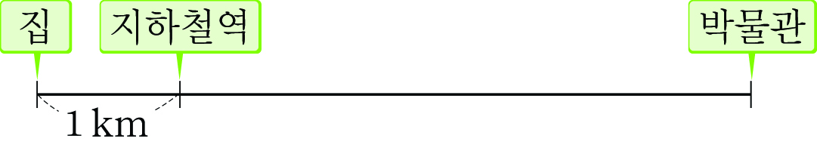
3-1
5. 길이와 시간
suh_h_0301_05_0405_401_1
0405 길이와 거리를 어림하고 재어 볼까요
Θ Description & Function
문제 1
문제 2
문제 3
문제 4
문제 5
문제 6
문제 7
문제 8
이미지에 텍스트 새로 쓰기
활동지 다운로드 버튼(1~3번) 5단원_4, 5차시 형성평가.hwp
풀이 확인 클릭 시 풀이 표출(다음 슬라이드 참고)
답 칸 클릭하면 답 나타남. 정답 확인 버튼은 정답 가리기로 토글 됨.
집에서 지하철역까지의 거리는 약 1 km입니다. 지하철역에서 박물관까지의 거리는 약 몇 m입니까?
#1
집
지하철역
박물관
1 km
약
4
m
#2
#3
#4

Slide 33

3-1
5. 길이와 시간
suh_h_0301_05_0405_401_1
0405 길이와 거리를 어림하고 재어 볼까요
Θ Description & Function
문제 1
문제 2
문제 3
문제 4
문제 5
문제 6
문제 7
문제 8
< 풀이 확인 클릭 시 나타나는 화면>
집에서 지하철역까지의 거리는 약 1 km입니다. 지하철역에서 박물관까지의 거리는 약 몇 m입니까?
집
지하철역
박물관
1 km
집에서 지하철역까지의 거리는 약 1 km이고 지하철역부터 박물관까지의 거리는 집부터 지하철역까지의 거리의 4배이므로 약 4 km입니다.
약
5
m

Slide 34
3-1
5. 길이와 시간
suh_h_0301_05_0405_401_1
0405 길이와 거리를 어림하고 재어 볼까요
Θ Description & Function
문제 1
문제 2
문제 3
문제 4
문제 5
문제 6
문제 7
문제 8
기존 개발물 활용 (4~8번) http://cdata2.tsherpa.co.kr/tsherpa/MultiMedia/Flash/2020/curri/index.html?flashxmlnum=tb&classa=A8-C1-31-MM-MM-04-06-04-0-0-0-0&classno=MM_31_04/suh_0301_05_0004/suh_0301_05_0004_401_1.html
답 칸 클릭하면 답 나타남. 정답 확인 버튼은 정답 가리기로 토글 됨.
안에 cm와 mm 중 알맞은 단위를 찾아 써넣으시오.
mm
지우개의 길이는 약 45 입니다.
어머니의 키는 약 168 입니다.
cm
#2

Slide 35

3-1
5. 길이와 시간
suh_h_0301_05_0405_401_1
0405 길이와 거리를 어림하고 재어 볼까요
Θ Description & Function
문제 1
문제 2
문제 3
문제 4
문제 5
문제 6
문제 7
문제 8
기존 개발물 활용 (4~8번) http://cdata2.tsherpa.co.kr/tsherpa/MultiMedia/Flash/2020/curri/index.html?flashxmlnum=tb&classa=A8-C1-31-MM-MM-04-06-04-0-0-0-0&classno=MM_31_04/suh_0301_05_0004/suh_0301_05_0004_401_1.html
답 칸 클릭하면 답 나타남. 정답 확인 버튼은 정답 가리기로 토글 됨.
에 주어진 길이를 선택하여 문장을 완성하시오.
1 km 3 mm
3 mm
연필심의 길이는 약 입니다.
1 km
우리집 에서 학교까지의 거리는 약 입니다.
#2

Slide 36
3-1
5. 길이와 시간
suh_h_0301_05_0405_401_1
0405 길이와 거리를 어림하고 재어 볼까요
Θ Description & Function
문제 1
문제 2
문제 3
문제 4
문제 5
문제 6
문제 7
문제 8
기존 개발물 활용 (4~8번) http://cdata2.tsherpa.co.kr/tsherpa/MultiMedia/Flash/2020/curri/index.html?flashxmlnum=tb&classa=A8-C1-31-MM-MM-04-06-04-0-0-0-0&classno=MM_31_04/suh_0301_05_0004/suh_0301_05_0004_401_1.html
예 약물은 정답 칸 안에 있음. - 정답 칸 클릭 시 나타남.
답 칸 클릭하면 답 나타남. 정답 확인 버튼은 정답 가리기로 토글 됨.
에서 알맞은 단위를 골라 간단한 문장을 만드시오.
mm cm m km
#2
우리 집에서 소방서까지의 거리는 약 3 km입니다.
#3

Slide 37




3-1
5. 길이와 시간
suh_h_0301_05_0405_401_1
0405 길이와 거리를 어림하고 재어 볼까요
Θ Description & Function
문제 1
문제 2
문제 3
문제 4
문제 5
문제 6
문제 7
문제 8
기존 개발물 활용 (4~8번) http://cdata2.tsherpa.co.kr/tsherpa/MultiMedia/Flash/2020/curri/index.html?flashxmlnum=tb&classa=A8-C1-31-MM-MM-04-06-04-0-0-0-0&classno=MM_31_04/suh_0301_05_0004/suh_0301_05_0004_401_1.html
풀이 확인 클릭 시 풀이 표출(다음 슬라이드 참고)
답 칸 클릭하면 답 나타남. 정답 확인 버튼은 정답 가리기로 토글 됨.
길이가 1 km보다 긴 것을 찾아 기호를 쓰시오.
버스의 길이
백두산의 높이
4층 건물의 높이
교실 칠판의 길이
#2
#3

Slide 38
3-1
5. 길이와 시간
suh_h_0301_05_0405_401_1
0405 길이와 거리를 어림하고 재어 볼까요
Θ Description & Function
문제 1
문제 2
문제 3
문제 4
문제 5
문제 6
문제 7
문제 8
< 풀이 확인 클릭 시 나타나는 화면>
길이가 1 km보다 긴 것을 찾아 기호를 쓰시오.
버스의 길이
백두산의 높이
4층 건물의 높이
교실 칠판의 길이
1 km = 1000 m입니다. 1 km는 운동장 한바퀴를 200 m라고 쳤을 때 다섯바퀴를 돌아야 하는 길이입니다. 따라서 1 km보다 긴 것은 백두산의 높이입니다.

Slide 39
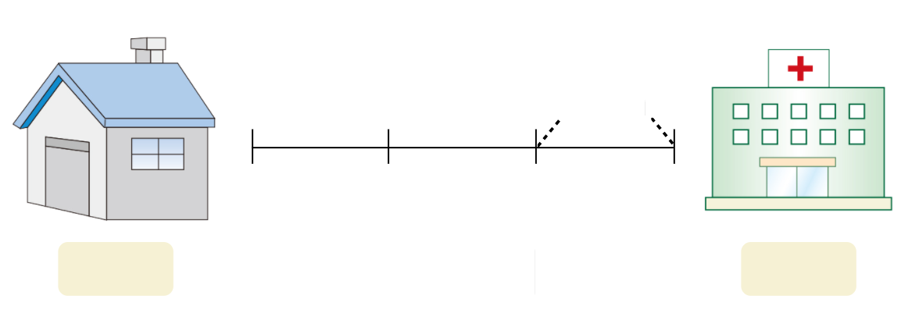
3-1
5. 길이와 시간
suh_h_0301_05_0405_401_1
0405 길이와 거리를 어림하고 재어 볼까요
Θ Description & Function
문제 1
문제 2
문제 3
문제 4
문제 5
문제 6
문제 7
문제 8
기존 개발물 활용 (4~8번) http://cdata2.tsherpa.co.kr/tsherpa/MultiMedia/Flash/2020/curri/index.html?flashxmlnum=tb&classa=A8-C1-31-MM-MM-04-06-04-0-0-0-0&classno=MM_31_04/suh_0301_05_0004/suh_0301_05_0004_401_1.html
이미지에 텍스트 새로 쓰기
풀이 확인 클릭 시 풀이 표출(다음 슬라이드 참고)
답 칸 클릭하면 답 나타남. 정답 확인 버튼은 정답 가리기로 토글 됨.
집에서 병원까지의 거리는 약 몇 km인지 구하시오.
#2
1 km
집
병원
3
약 km
#3
#4

Slide 40
3-1
5. 길이와 시간
suh_h_0301_05_0405_401_1
0405 길이와 거리를 어림하고 재어 볼까요
Θ Description & Function
문제 1
문제 2
문제 3
문제 4
문제 5
문제 6
문제 7
문제 8
< 풀이 확인 클릭 시 나타나는 화면>
집에서 병원까지의 거리는 약 몇 km인지 구하시오.
1 km
집
병원
집에서 병원까지의 거리는 1 km의 약 3배이므로 집에서 병원까지의 거리는 약 3 km입니다.
약 3 km

